Slide 1


光子神经网络
赵婉玉
2021.9.29

Slide 2
1.有哪些？
2.我们做的哪个？
3.用的什么方法？
4.有什么缺点？
5.解决方案？————我在做的方向
Notes:
1.有哪些？（书中的内容）
2.我们做的哪个？（MZI重点讲述MZI是什么 什么结构）
3.用的什么方法？（ 移植）
4.有什么缺点？（移植的缺点）
5.解决方案？（软件层面、硬件层面）
————我在做的方向

Slide 3
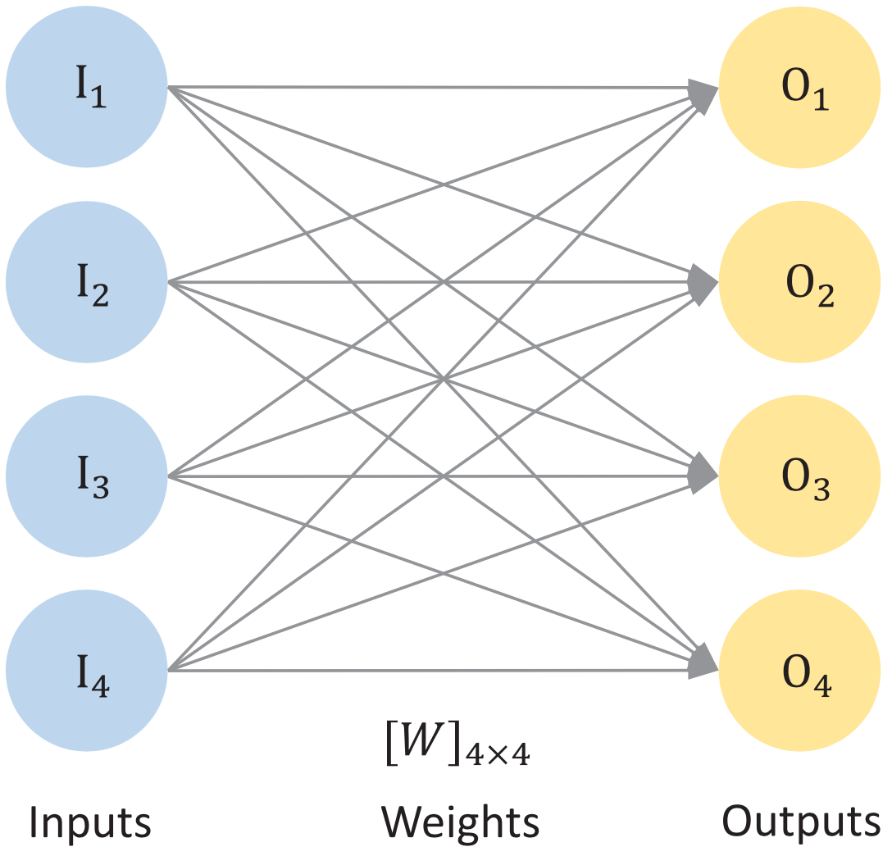
一个单层神经网络示意图
F. Shokraneh, S. Geoffroy-Gagnon, M. S. Nezami and O. Liboiron-Ladouceur, "A Single Layer Neural Network Implemented by a 4X4 MZI-Based Optical Processor," in IEEE Photonics Journal, vol. 11, no. 6, pp. 1-12, Dec. 2019
Notes:
在了解光子神经网络前，我们先看一下电的神经网络，这里只展示出来了简单的一个单层神经网络。我们可以看到，在神经网络中，权重矩阵无疑是重中之重，决定了要素与目标值之间的关系。
那么在光子神经网络中，我们如何实现用光子技术实现权重矩阵呢？

Slide 4
MZI
硅光子集成
MRR
PCM
光子神经网络
实现方法
光频梳
D²NN
空间衍射光学
F-D²NN
《微纳光子器件基础及前沿》张天、徐坤著 ISBN 978-7-5635-6488-0 第九章—微纳光子神经网络技术
Notes:
根据核心光子技术的差异分成了三类。第一类是基于硅光子集成技术的光子神经网络方案，
有1.可编程MZI马赫曾德尔干涉仪 2.MRR（Microring Resonators）硅基微环谐振器 3.PCM基于相变材料的全光脉冲神经网络
第二类是使用波分复用和光频梳构造光子神经网络的方案。
第三类是通过空间衍射光学构造光子神经网络的方案。1.衍射深度神经网络、 2.傅立叶衍射深度神经网络
我现在做的方向是基于MZI的多层光子神经网络，所以接下来就只详细介绍它。
1以Shen等提出的基于硅基MZIs的多层光子神经网络^{[18]}、Prucnal等提出的基于硅基MRR权重库的神经拟态光子神经网络^{[23]}和Fledmann等提出的基于硅基波导和PCM的全光脉冲神经网络^{[24]}为代表；
2以Xu等使用克尔光频梳进行时空波长交织构造光学卷积神经网络的方案为代表^{[22]}；
3以Lin等使用3D打印相位掩膜板构造的多层衍射深度神经网络为代表^{[19,20]}。

Slide 5
一个单层神经网络示意图
Notes:
那么我们怎么用MZI来得到神经网络中的权重矩阵呢？

Slide 6
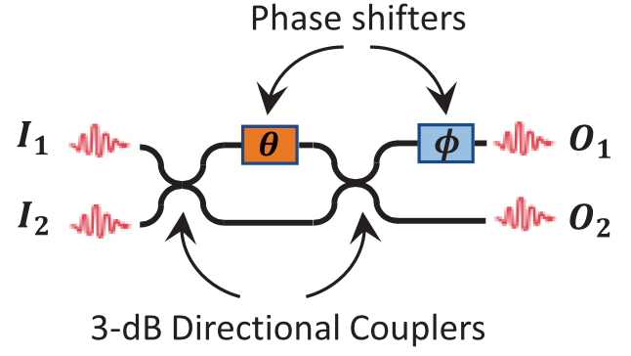
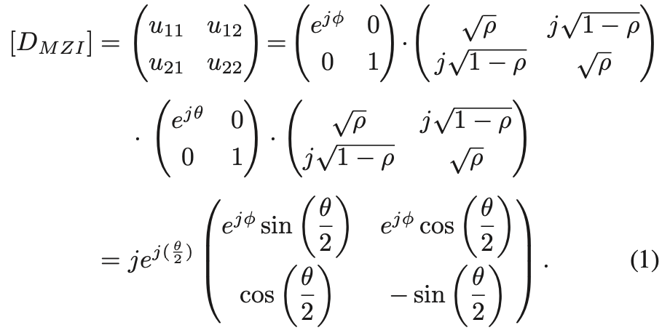

马赫-曾德尔干涉仪（MZI）
Mach–Zehnder interferometer
两个 3 dB （ 50 : 50 ）定向耦合器。
内部移相器theta控制 MZI 输出的功率。
外部phi确定 MZI 输出的相对相位。
级联MZIs网络可以构造任意酉矩阵
F. Shokraneh, M. S. Nezami and O. Liboiron-Ladouceur, "Theoretical and Experimental Analysis of a 4 × 4 Reconfigurable MZI-Based Linear Optical Processor," in Journal of Lightwave Technology
Notes:
首先 我们要先知道MZI是什么。MZI就是马赫-曾德尔干涉仪。
那么一个2X2的MZI由两个 3 dB （ 50 : 50 ）定向耦合器与两个移相器组成。内部移相器theta控制 MZI 输出的功率。外部phi确定 MZI 输出的相对相位。
我们可以看到右边这个公式是2*2Mzi的传输矩阵，分别由2个移相器与两个耦合器的传输矩阵相乘。同时我们也可以看出这四个传输矩阵都是酉矩阵，所以四个酉矩阵相乘得到的必然也是酉矩阵。因此级连的MZIs网络可以构造任意的酉矩阵。
我们使用Reck的理论证明了可以使用级联MZIs网络构造任意酉矩阵。在该理论的支撑下，Shen等发现了构造光子神经网络的思路，即结合奇异值分解原理使用级联MZIs网络构造人工神经网络的权重矩阵，再辅以其他手段实现人工神经网络中的非线性激活^{[18]}。
对于一般人工神经网络，其强大的推理、分类、模式识别等功能均来自其层与层之间的神经元连接（加权求和）和单个神经元的非线性（阈值激活），加权求和结果Z等效于上一层神经元输出向量X与权重矩阵W的矩阵乘法，函数f(Z)等效于对加权求和结果进行非线性处理，如图8.2.1 (1)所示。一般人工神经网络是由一个输入层，多个隐层和一个输出层组成的多层网络，同理光子神经网络也可以将其分解为多个层，每个层按图8.2.1 (2)所示构成。每个层包含光学干涉单元（Optical Interference Unit，OIU）和光学非线性单元（Optical Nonlinearity Unit，ONU），OIU等价于人工神经网络中的权重矩阵W，由两个酉矩阵V^{(n)}、U^{(n)}和对角矩阵∑^{(n)}的乘积构成，神经网络中的权重矩阵一般是一个实值矩阵，根据线性代数的奇异值分解原理，一个实值矩阵M可按式（8.2.1）分解为：

Slide 7
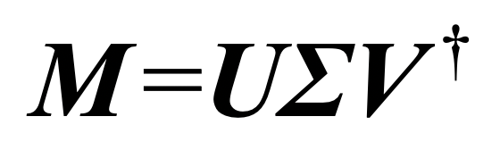

奇异值分解（SVD）
M 是一个实值矩阵；
U 是一个 m×m 阶酉矩阵；
∑ 是一个 m×n 阶对角阵，对角元素为非负实数；
V† 是一个 n×n 阶酉矩阵的转置共轭。
若一n行n列的复数矩阵U满足
In单位矩阵、U酉矩阵、U*为U的转置共轭
则称U为酉矩阵
权重矩阵一般是一个实值矩阵
Notes:
奇异值分解 Singular Value Decomposition
神经网络中的权重矩阵一般是一个实值矩阵，根据线性代数的奇异值分解原理，一个实值矩阵M可按此式分解。
所以我们到现在就可以用mzi实现一个实值矩阵了

Slide 8

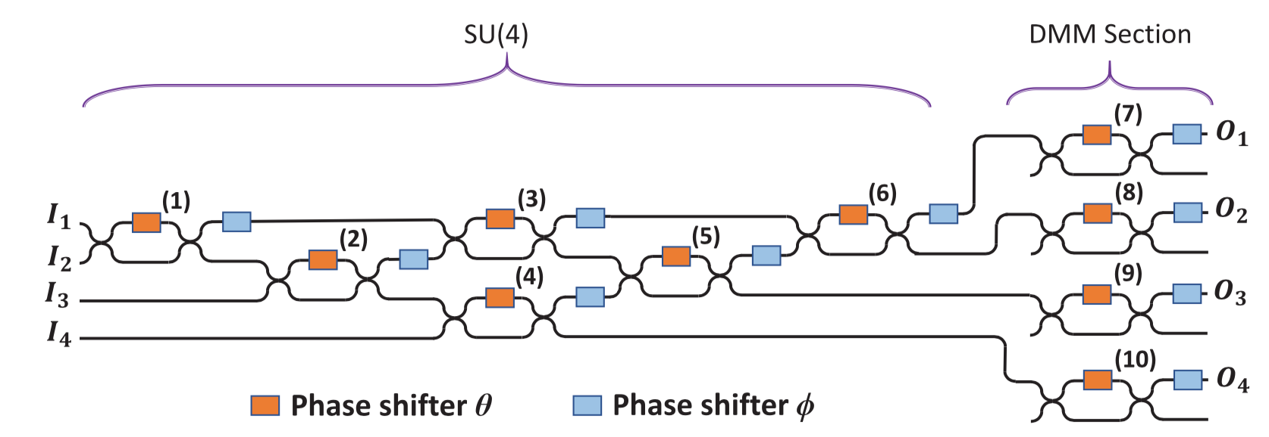


4 × 4 MZI 基可重构线性光学处理器原理图。
F. Shokraneh, M. S. Nezami and O. Liboiron-Ladouceur, "Theoretical and Experimental Analysis of a 4 × 4 Reconfigurable MZI-Based Linear Optical Processor," in Journal of Lightwave Technology
Notes:
那么一个4X4的Mzi单层光子神经网络将以这种形式呈现。
diagonal matrix multiplication section (DMM)

Slide 9
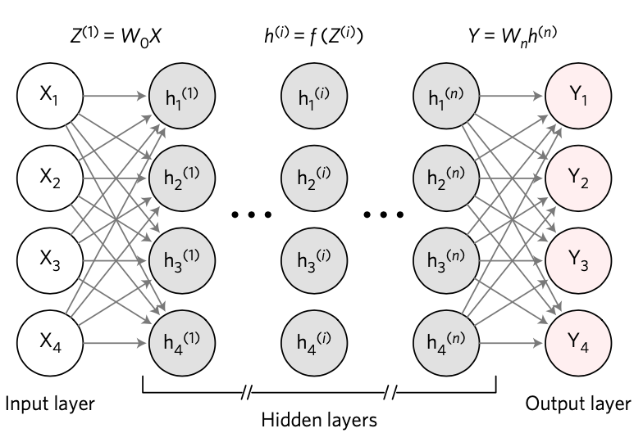
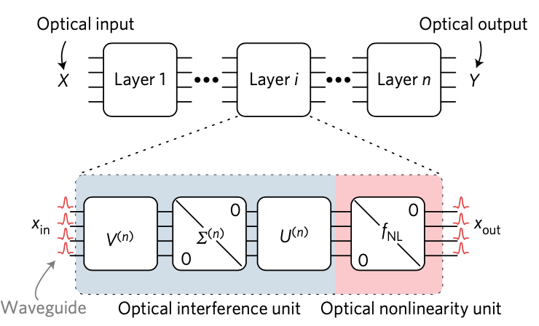
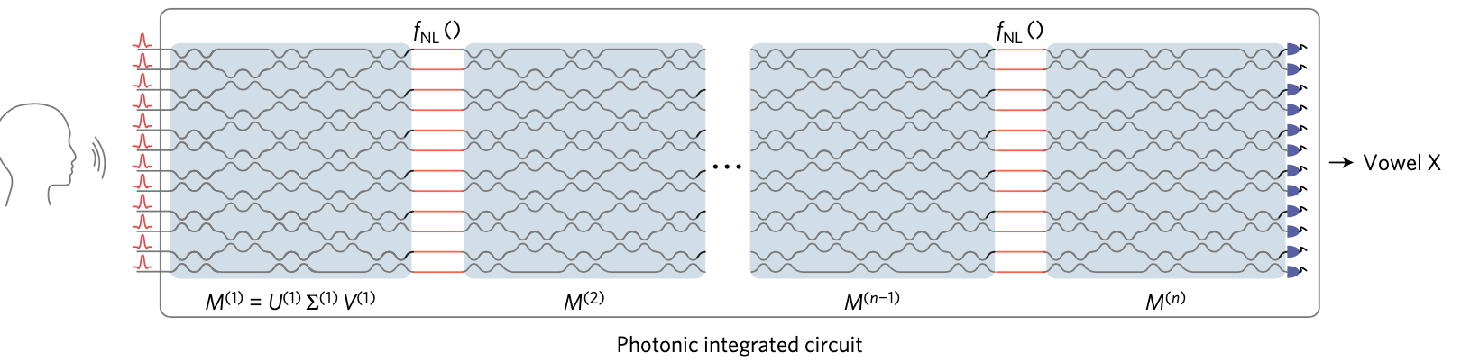
人工神经网络构成
光子神经网络构成
Shen, Y., Harris, N., Skirlo, S. et al. Deep learning with coherent nanophotonic circuits. Nature Photon 11, 441–446 (2017).
Notes:
至此，我们就可以用级联的Mzi来实现光子神经网络了
一般人工神经网络是由一个输入层，多个隐层和一个输出层组成的多层网络，同理光子神经网络也可以将其分解为多个层，每个层按图8.2.1 (2)所示构成。每个层包含光学干涉单元（Optical Interference Unit，OIU）和光学非线性单元（Optical Nonlinearity Unit，ONU），OIU等价于人工神经网络中的权重矩阵W
这个光子集成芯片就可以完成一些任务。

Slide 10
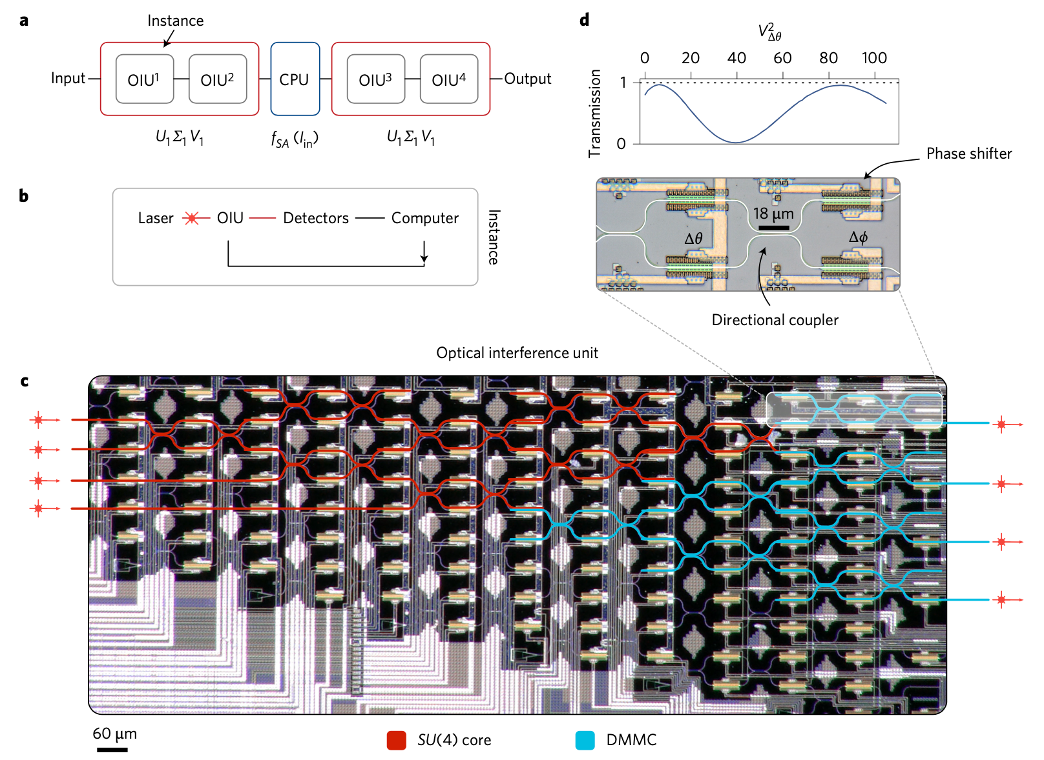
computer
训练
得到
权重矩阵W
计算
移相值
计算
电压值
移植到芯片上
Shen, Y., Harris, N., Skirlo, S. et al. Deep learning with coherent nanophotonic circuits. Nature Photon 11, 441–446 (2017).
Notes:
在shenyichen这篇文章中，Shen等使用MZIs构建的光学干涉单元（OIU），两层OIU级联可以实现一个任意实矩阵，该矩阵可以通过调节OIU中每个移相器的外加电压进行编程，具有可重构性。利用4层OIU构建了一个两层的全连接结构的ONN，然后使用该ONN进行元音字母识别。神经网络中权重矩阵是由OIU实现，非线性激活使用计算机进行模拟。
但是在现实中 是在电脑上训练好 得到权重矩阵W然后计算移相器的相位值 再家对应的电压上去，我们称这种方法为离线移植方法。

Slide 11
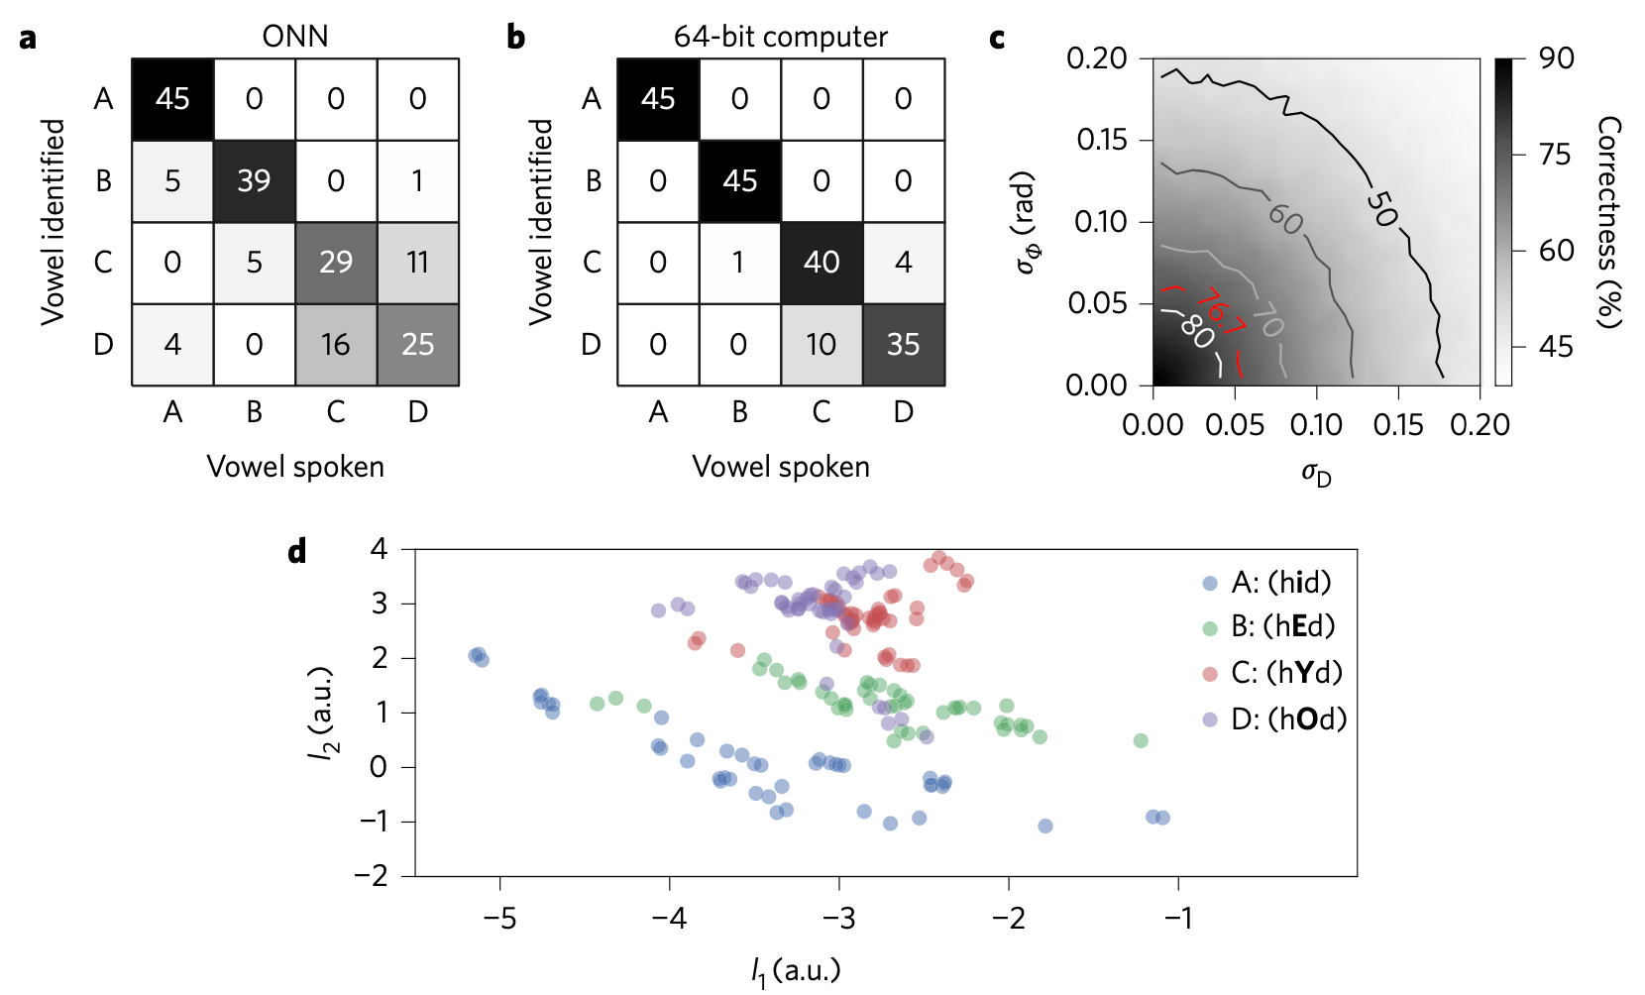
元
音
识
别
Shen, Y., Harris, N., Skirlo, S. et al. Deep learning with coherent nanophotonic circuits. Nature Photon 11, 441–446 (2017).
Notes:
在180个测试样本中，ONN正确识别了138个，准确率为76.7%，传统64位计算机准确率为91.7%（165/180）。从图中可以看出，两种系统对元音A和B的分类都很好，但是64位计算机对C和D的分类也有一定难度，这说明这两个元音在使用的参数空间中相对接近，由于ONN分辨率有限，对这两个元音有更多的错误分类。ONN与数字计算机结果的差异主要是由于两者计算分辨率的差异。与数字浮点计算一样，值表示为若干位的精度，有限的动态范围和光强中的噪声导致了ONN的有效截断误差。

Slide 12
参数移植的问题
（1）干涉仪中移相器之间的热串扰
（2）制造误差（MZI 中的耦合器分光比不是严格的50:50）
（3）光耦合漂移
（4）光学相位设置的有限精度
（5）光探测噪声
（6）有限的光探测动态范围
解决方法

Slide 13
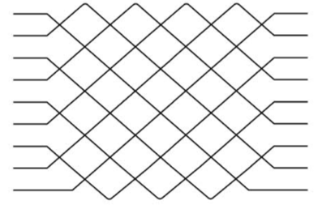
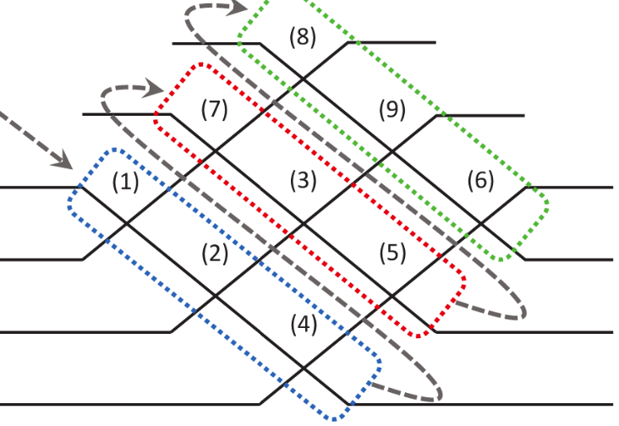
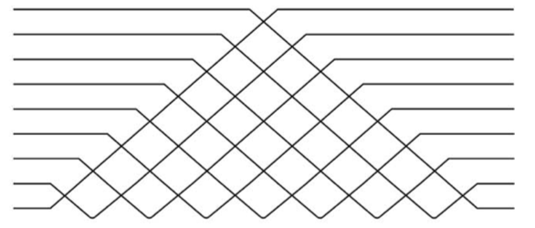
通过在芯片上挖沟槽隔离、使用隔热材料
材料
硬件
CLEMENTS
结构
RECK
DIAMONDS
校准不完美的50:50分光比
Miller
（BFSA）(DMZI) （MFSA）
新架构&演进类算法
软件
参数优化
物理层面
矩阵优化
Haar初始化、网格修改
提高移相器的稳定性
优化相位角
减少高相位角的相位值
复值网络
复值参数
所有参数都使用复数值
演进类算法
片上训练
遗传算法进行片上训练
方法优化
片上+离线
我们在做的方向

Slide 14
材料
通过在芯片上挖沟槽隔离、使用隔热材料
CLEMENTS^{[2]}
其达到很小的光学深度，需要大约一半的Reck设计的深度
其自然对称性使其对不匹配光损耗引起的制造误差具有更强的鲁棒性
硬件
结构
RECK^{[1]}
使用了更多的MZIs，实现了对称拓扑
在反向传播过程中为权值矩阵优化增加了额外的自由度
对加工过程的变化和实验缺陷（MZIs的插入损失(IL)和相位误差）具有更强的鲁棒性
额外的MZIs使金刚石网格能够最佳地消除导致ONNs性能下降的过量光强。
DIAMONDS^{[3]}
[1] Reck, Michael, et al. “Experimental Realization of Any Discrete Unitary Operator.” Physical Review Letters, vol. 73, no. 1, 1994, pp. 58–61.
[2] Clements W R , Humphreys P C , Metcalf B J , et al. An Optimal Design for Universal Multiport Interferometers[J]. Optica, 2016, 3(12).
[3] Farhad Shokraneh, Simon Geoffroy-gagnon, and Odile Liboiron-Ladouceur, "The diamond mesh, a phase-error- and loss-tolerant field-programmable MZI-based optical processor for optical neural networks," Opt. Express 28,
Notes:
菱形网格使用了更多的MZIs，从而实现了对称拓扑，
并在反向传播过程中为权值矩阵优化增加了额外的自由度。
菱形网格对加工过程的变化和实验缺陷，即MZIs的插入损失(IL)和相位误差，具有更强的鲁棒性。
此外，通过锥形波导，额外的MZIs使金刚石网格能够最佳地消除导致ONNs性能下降的过量光强。

Slide 15
Miller
分束器50:50设置算法（BFSA）
双马赫-曾德干涉仪 (DMZI) 配置
网格50:50设置算法（MFSA）
校准不完美的
50:50分光比^{[1]}
新架构&演进类算法
参数优化
物理层面
Haar初始化、网格修改
在存在制造错误的情况下也可以将收敛性能提高多达五个数量级。
矩阵优化^{[2]}
提高移相器的稳定性^{[3]}
优化相位角
具有较高调整相位角的MZIs更容易受到不确定性的影响, 用演进类算法减小了这种mzi的相位角。
软件
单个复值神经元能够解决某些非线性任务，而其实际值对应的神经元则无法完成；它使用与实值网络相同的物理芯片，提供了两倍的可训练自由参数；能够通过简单的结构以及可实现的激活函数对非线性模式进行分类
复值参数
复值网络^{[4]}
证明了一种有效的、物理无关的、闭环协议
采用无梯度算法--遗传算法。该协议可在片上实现、物理不可知（无需依赖表征和离线建模）系统对干扰的鲁棒性增强
演进类算法
片上训练^{[5]}
方法优化
片上+离线
我们在做的方向
[1] David A. B. Miller, "Perfect optics with imperfect components," Optica 2, 747-750 (2015) [2] Optimizing Coherent Integrated Photonic Neural Networks under Random Uncertainties. arXiv:2103.07019
[3] Sunil Pai, Ben Bartlett, Olav Solgaard, and David A. B. Miller. Matrix Optimization on Universal Unitary Photonic Devices. Phys. Rev. Applied 11, 064044 – Published 19 June 2019
[4] Zhang, H., Gu, M., Jiang, X.D. et al. An optical neural chip for implementing complex-valued neural network. Nat Commun 12, 457. [5] Efficient On-Chip Training of Optical Neural Networks Using Genetic Algorithm ACS Photonics 2021
Notes:
在通用光子网格上基于Haar随机unit矩阵的基于梯度的优化的可扩展性受到局部相互作用组件约束所产生的小反射率和MZI相移灵敏度的限制。如第二、第三节所示。每个MZI所需的平均反射率和灵敏度与受MZI影响的输入和输出总数成反比。如果物理组件不能满足公差要求，那么优化算法将难以收敛到目标单一算子。如第四节中N = 128的情况所示，如果随机初始化移相器，通常不会通过原位反向传播实现收敛。但是，即使存在明显的模拟分束器制造误差，Haar的初始化也足以使优化收敛到所需的随机unit矩阵。
在第五节，我们建议添加额外的可调分束器或网格非局部性，以加快网格优化。标准光子网格上的朴素（均匀随机）初始化很难通过梯度下降来学习随机unit矩阵。通过在网格中引入非局部性，我们可以提高优化性能，而无需额外的参数。 Haar初始化的冗余体系结构可以为Haar随机unit矩阵的均方误差降低5个数量级，并将对该矩阵的优化时间减少至少2个数量级，如图7 所示。这表明光子网格组件的结构选择和初始化对于提高可重构通用光子器件及其许多经典和量子应用的可扩展性和稳定性可能是重要的。
如图。 7.对于20,000次迭代，矩形（RM），置换矩形（PRM）和冗余矩形（RRM）网格之间N = 128的张量流测试误差的比较，Adam更新，学习率为0.0025，批处理大小为256 理想表示ε= 0的Haar初始化θnlδN是在冗余网格中添加的附加层。 当达到机器精度内的收敛时，我们停止δN= 128运行4000次迭代。 具有32个附加层的冗余网格的收敛性优于置换矩形网格，并且仅具有16个附加层，我们得到的性能几乎相同。

Slide 16
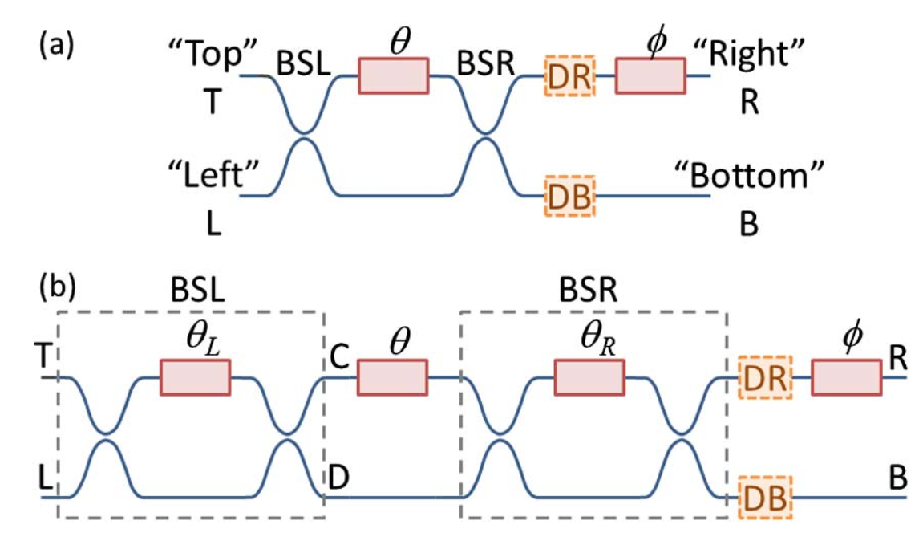
Notes:
首先，假设我们有一些调整分束器的方法，我们展示了如何使用“分束器 50∶50 设置算法”（BFSA）将它们设置为仅基于最大化或最小化功率的 MZI 中的 50∶50探测器；重要的是，这种方法不需要我们校准或平衡光电探测器，直接测量分流比本身。 其次，我们表明，通过双马赫-曾德干涉仪 (DMZI) 配置，我们可以使用固定制造的分光比，可以在 85∶15 到 15∶85 之间变化；自动设置后，DMZI 就像一个完美的 MZI，具有 50:50 的分束比。 第三，使用“网格 50∶50 设置算法”（MFSA），我们表明即使仅使用网格外部的探测器，也可以在整个连接的干涉仪网格上顺序执行此操作。在这样的网格设置过程之后，我们可以使用自配置方法 [17,18] 来编程我们希望现在“完美”干涉仪网格执行的实际功能。 因此，我们可以考虑大规模制造复杂的线性干涉仪网格，具有宽松的公差且无需精确校准；然后可以在现场自动将生成的设备设置为用于任何线性函数的任意现场可编程线性阵列 (FPLA) 处理器。所有这些调整和编程都使用仅基于最小化（或最大化）探测器功率的渐进式非迭代算法，无需校准任何组件。

Slide 17
离线训练-移植存在的问题：
工艺误差、噪声影响
相位电压映射
明显的误差
验证
准确率低
Notes:
那我们正在做的这个方向就是解决这个问题的

Slide 18
受实际环境的影响
权重矩阵
SVD分解
相移值
电压配置
此关系不可知
神经网络
权重矩阵
电压配置
Notes:
先来看一下权重矩阵是如何推导到电压配置的

Slide 19
通过随机改变加到移相器上的电压值，通过输出、输入推出权重矩阵.
将权重矩阵作为输入，移相器电压值作为输出，进行训练。得到权重矩阵与电压配置的关系。
作为神经网络
训练输出
随机生成
相位值
神经网络
训练
权重矩阵与
电压配置的关系
得
到
芯片
作为神经网络
训练输入
001010100
权重矩阵
输入
输出
Notes:
那接下来我们就需要得到权重矩阵和电压配置这些数据。第一步……

Slide 20
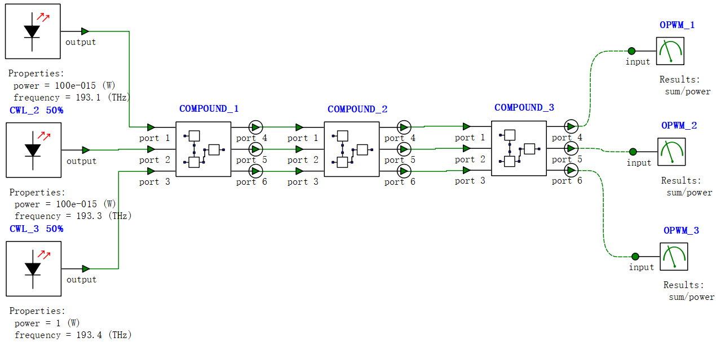
第一步——仿真验证

Slide 21
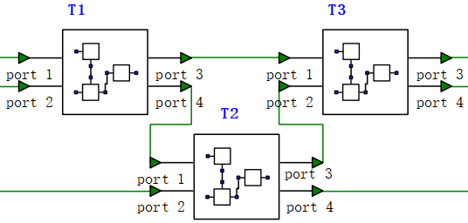
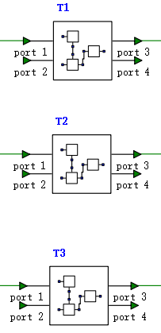
18个移相器的值 —— 3x3传输矩阵

Slide 22
优点：
在电上训练、用时短；
规避工艺制造误差、相位漂移、光探测噪声等问题；
一个芯片训练一次即可，不同于遗传算法 ，不同问题都需要重新训练；
缺点：
存在多解问题；(SVD分解唯一，分解方式不唯一) 目前可以用反向+正向的神经网络来解决，但需要正向预测极为准确；
对信号进行幅度调制，检测的是功率，输出的幅值是功率开方，正负无法确定。所以现在只能对非相干光进行调制（因非相干光得出的权重矩阵为全正值）

Slide 23
谢谢大家！
欢迎一起讨论！

